Slide 1
智走車調度系統 (web server)
點點廚/ 點餐系統/ WMS/其他
平板/手機
North Bridge （通信介面層） TCP/IP
RCS
DB
Error
Handler
Path Optimizer
Machine data storage
Data analyzer
Reporter
Traffic Manager
Map Management
Path Planner
Commissioning
MMS
Materials Management
Mission Manager
Orders Management
Battery Manager
Configuration Manager
Job management
PDM
Vehicle model
(two wheel/ single wheel)
State machine
(decision tree)
Protocol Control
State Machine
Devices Manager
South Bridge (通信介面層, TLS加密) MQTT，
GRPC
Vehicles
Peripheral Devices (lifter, door… )

Slide 2
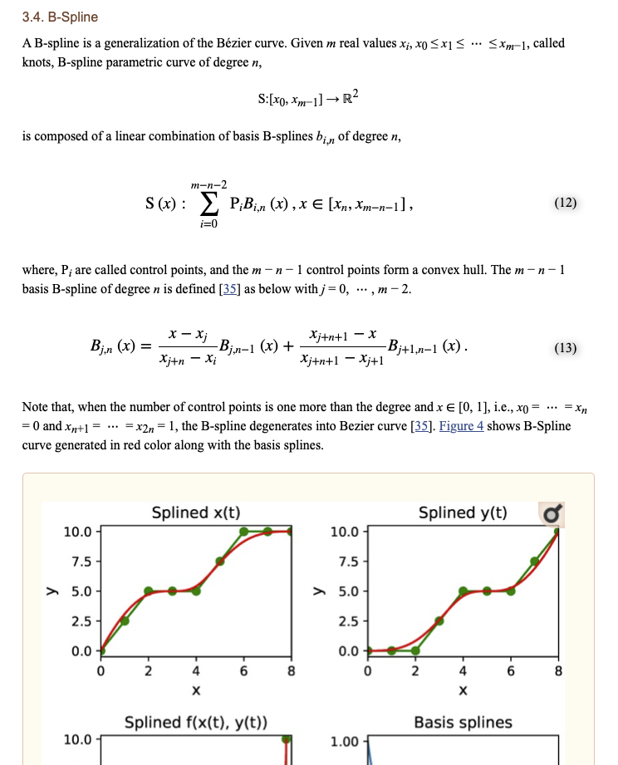
Motion Controller
Path tracker
Path planer
B-Spline
PD
r
Dead-Reckoning
PD-Vcontrol
L-Motor
Heading angel converter
Substracter
PD-Vcontrol
R-Motor
Kalman Filter
Complementary filter
r
Orientation converter
encoder
Camera
Position update
Gyro
Orientation
update

Slide 3
Appendix 1
 | L3:嚴重異常 |  |  | L2:中度異常 |  |  |  | L1:警告
項次 | 行為 | 狀態 |  |  | 編號 | 等級 | 處理 |  | 可能原因 |  |  |  |  |  |  |  |  | 處理方式 |  |  |  | 警示音
1 | 車子異 常停止 | 驅動器過電流 |  |  | SP01 | L3 | 人為干涉 |  | 1. 轉彎卡死 2. 異物卡住 3. 減速機損壞 4. 馬達部分損壞 5. RFID讀取異常 6. 馬達電壓過低 |  |  |  |  |  |  |  |  |  |  |  |  | V01
 |  | 電池低電壓保護 |  |  | SP02 | L3 | 人為干涉 |  | 1. 電池沒電 2. 電芯損壞 |  |  |  |  |  |  |  |  |  |  |  |  | V01
 |  | 電池過流保護 |  |  | SP03 | L3 | 人為干涉 |  | 1. 電線短路 2. 電芯損壞 3. 控制電路板短路 |  |  |  |  |  |  |  |  | 人工重啟電源 |  |  |  | V01
 |  | 電池過溫保護 |  |  | SP04 | L3 | 人為干涉 |  | 1. 電線短路 2. 電芯損壞 |  |  |  |  |  |  |  |  | 人工重啟電源 |  |  |  | V01
 |  | 電池過電壓保護 |  |  | SP05 | L3 | 人為干涉 |  | 1. 電芯損壞 2. 控制板電路損壞 |  |  |  |  |  |  |  |  | 人工重啟電源 |  |  |  | V01
 |  | 馬達過壓 |  |  | SP06 | L3 | 人為干涉 |  | 1. 電源模塊異常 2. 馬達異常或損壞 |  |  |  |  |  |  |  |  |  |  |  |  | V01
 |  | 驅動器溫度異常 (左/右) |  |  | SP07 | L3 | 人為干涉 |  | 1. 馬達異常或損壞 2. 異物卡住 3. 減速機損壞 |  |  |  |  |  |  |  |  | 人工重啟電源 |  |  |  | V01
 |  | 編碼器低壓保護 |  |  | SP08 | L3 | 人為干涉 |  | 1. 編碼器異常或損壞 2. 編碼器電源線損壞或脫落 |  |  |  |  |  |  |  |  |  |  |  |  | V01
 |  | 編碼器過壓保護 |  |  | SP09 | L3 | 人為干涉 |  | 1. 編碼器異常或損壞 2. 編碼器電源線損壞 |  |  |  |  |  |  |  |  |  |  |  |  | V01
 |  | 編碼器故障 |  |  | SP10 | L4 | 人為干涉 |  | 1.左/右馬達故障 |  |  |  |  |  |  |  |  |  |  |  |  | V01
 |  | 馬達(左/右)超過上限速度 |  |  | SP11 | L3 | 人為干涉 |  | 1. 馬達異常或損壞 2. 編碼器異常或損壞 3. 驅動器與馬達通信異常 |  |  |  |  |  |  |  |  |  |  |  |  | V01
 |  | 馬達(左/右.)距離異常 |  |  | SP12 | L3 | 人為干涉 |  | 1.編碼器異常或損壞 2. 驅動器與馬達通信異常 |  |  |  |  |  |  |  |  |  |  |  |  | V01
 |  | 馬達電壓過低 |  |  | SP13 | L2 | 重新啟動檢查電量 |  | 1. 電池即將沒電 2. 電芯損壞 |  |  |  |  |  |  |  |  |  |  |  |  | V01
 |  | 環境網路異常 |  |  | SP14 | L2 | 重新啟動 |  | 1. 訊號干擾 2. AP異常或損壞 3. 車上天線異常或損壞 |  |  |  |  |  |  |  |  |  |  |  |  | V01
 |  | 持續未更新位置資訊 |  |  | SP15 | L3 | 人為干涉 |  | 1.RFID讀取異常 2. RFID通信線脫落 3. RFID通信線損壞 4. 控制板異常 |  |  |  |  |  |  |  |  |  |  |  |  | V01
 |  | 無錯誤碼 |  |  | SP16 | L3 | 人為干涉 |  | 1. 線路損壞 2. IC損壞 3. 接頭損壞 4. 控制板部分功能損壞 5. 驅動器錯誤或損壞 |  |  |  |  |  |  |  |  |  |  |  |  | V01
2 | 初始位置錯誤 | RFID異常 |  |  | IN01 | L3 | 人為干涉 |  | 1.RFID讀取異常 |  |  |  |  |  |  |  |  |  |  |  |  | V02
 |  | TAG異常 |  |  | IN02 | L3 | 人為干涉 |  | 1. TAG脫落 2. TAG損壞 3. TAG上有金屬遮蔽 |  |  |  |  |  |  |  |  |  |  |  |  | V02
 |  | 人為錯誤 |  |  | IN03 | L3 | 人為干涉 |  | 1. 人為初始擺放位置錯誤 |  |  |  |  |  |  |  |  |  |  |  |  | V02
3 | 持續未更新位置資訊 | RFID異常 |  |  | NU01 | L3 | 人為干涉 |  | 1.RFID讀取異常 2. RFID通信線脫落 3. RFID通信線損壞 4. 控制板異常 |  |  |  |  |  |  |  |  |  |  |  |  | V03
 |  | TAG異常 |  |  | NU02 | L4 | 人為干涉 |  | 1. TAG脫落 2. TAG損壞 3. TAG上有金屬遮蔽 |  |  |  |  |  |  |  |  |  |  |  |  | V03
4 | 直線段不加速 | RFID異常 |  |  | NA01 | L1 | 警告 |  | 1.RFID讀取異常 2. 漏掃(一定機率) 3.控制板通信異常 |  |  |  |  |  |  |  |  |  |  |  |  | V04
 |  | TAG異常 |  |  | NA02 | L1 | 警告 |  | 1. TAG脫落 2. TAG損壞 3. TAG上有金屬遮蔽 |  |  |  |  |  |  |  |  |  |  |  |  | V04
5 | 轉彎卡死 | RFID異常 |  |  | TS01 | L3 | 人為干涉 |  | 1.RFID讀取異常 2. 漏掃(一定機率) 3.控制板通信異常 |  |  |  |  |  |  |  |  |  |  |  |  | V05
 |  | TAG異常 |  |  | TS02 | L3 | 人為干涉 |  | 1. TAG脫落 2. TAG損壞 3. TAG上有金屬遮蔽 |  |  |  |  |  |  |  |  |  |  |  |  | V05
 |  | 編碼器故障 |  |  | TS03 | L3 | 人為干涉 |  | 1.左/右馬達故障 |  |  |  |  |  |  |  |  |  |  |  |  | V05
 |  | 電池過流保護 |  |  | TS04 | L3 | 重新啟動 |  | 1. 轉彎卡死 2. 異物卡住 3. 減速機損壞 4. 馬達部分損壞 |  |  |  |  |  |  |  |  |  |  |  |  | V05
 |  | 無異常訊號 |  |  | TS05 | L2 | 人為干涉 |  | 1.RFID讀取延遲 2. 輪圈有油漬附著 3, 軌道濕滑 3, 減速機損壞 4. 輪胎磨損 |  |  |  |  |  |  |  |  |  |  |  |  | V05
6 | 站點不停止 | RFID異常 |  |  | NS01 | L2 | 重新啟動 |  | 1.RFID讀取異常 2. 漏掃(一定機率) |  |  |  |  |  |  |  |  | 送出未達送餐點訊息 |  |  |  | V06
 |  | TAG異常 |  |  | NS02 | L2 | 重新啟動 |  | 1. TAG脫落 2. TAG損壞 3. TAG上有金屬遮蔽 |  |  |  |  |  |  |  |  | 送出未達送餐點訊息 |  |  |  | V06
7 | 開蓋異常 | 舵機過電流 |  |  | CE01 | L2 | 重新啟動 |  | 1.開蓋結構損壞 2. 舵機齒輪箱崩壞 3. 舵機異常或損壞 |  |  |  |  |  |  |  |  |  |  |  |  | V07
 |  | 舵機過溫 |  |  | CE02 | L3 | 人為干涉 |  | 1.開蓋結構損壞 2. 舵機齒輪箱崩壞 3. 舵機異常或損壞 |  |  |  |  |  |  |  |  | ˇ |  |  |  | V07
 |  | 舵機角度異常 |  |  | CE03 | L2 | 重新啟動 |  | 1.開蓋結構損壞 2. 舵機異常 |  |  |  |  |  |  |  |  |  |  |  |  | V07
 |  | 舵機電壓異常 |  |  | CE04 | L2 | 重新啟動 |  | 1.控制板異常 2. 舵機異常或損壞 |  |  |  |  |  |  |  |  |  |  |  |  | V07
8 | 充電失敗 | 充電過電流 |  |  | CF01 | L2 | 重新啟動 |  | 1. 充電器損壞或異常 2.電芯損壞 |  |  |  |  |  |  |  |  |  |  |  |  | V08
 |  | 充電過電壓 |  |  | CF02 | L2 | 重新啟動 |  | 1. 充電器損壞或異常 |  |  |  |  |  |  |  |  |  |  |  |  | V08
 |  | 無警告訊息 |  |  | CF03 | L3 | 重新啟動 |  | 1. 充電器損壞或異常 2.電池組損壞 3.充電線脫落 |  |  |  |  |  |  |  |  |  |  |  |  | V08
9 | 突斷電 | 電池過壓保護 |  |  | EB01 | L2 | 重新啟動 |  | 1. 電芯損壞 2.BMS板異常或損壞 |  |  |  |  |  |  |  |  |  |  |  |  | V09
 |  | 電池低壓警告 |  |  | EB02 | L2 | 重新啟動 |  | 1. 電芯損壞 2.BMS板異常或損壞 |  |  |  |  |  |  |  |  |  |  |  |  | V09
 |  | 電池溫度過高警告 |  |  | EB03 | L2 | 重新啟動 |  | 1. 電芯損壞 2.BMS板異常或損壞 3. 電源模塊損毀 4. 電源線短路 |  |  |  |  |  |  |  |  |  |  |  |  | V09
 |  | 電池過流警告 |  |  | EB04 | L2 | 重新啟動 |  | 1. 電芯損壞 2.BMS板異常或損壞 3. 電源模塊損毀 4. 電源線短路 |  |  |  |  |  |  |  |  |  |  |  |  | V09
 |  | 電量耗盡 |  |  | EB05 | L3 | 人為干涉 |  | 1.電量用盡 (低於15v) |  |  |  |  |  |  |  |  | 充電或換電池 |  |  |  | V09
10 | 車子跑錯點 | RFID異常 |  |  | PE01 | L1 | 人為干涉 |  | 1.RFID讀取異常 2. 漏掃(一定機率) |  |  |  |  |  |  |  |  | 送出點位錯誤訊息, 人工重派任務 |  |  |  | V10
 |  | TAG異常 |  |  | PE02 | L3 | 人為干涉 |  | 1. TAG脫落 2. TAG損壞 3. TAG上有金屬遮蔽 |  |  |  |  |  |  |  |  | 送出點位錯誤訊息, 人工重派任務 |  |  |  | V10
 |  | 無異常訊號 |  |  | PE03 | L3 | 人為干涉 |  | 1.RFID讀取延遲 2. 輪圈有油漬附著 3, 軌道濕滑 3, 減速機損壞 4. 輪胎磨損 |  |  |  |  |  |  |  |  |  |  |  |  | V10
11 | 行走速度異常 | RFID異常 |  |  | VE01 | L1 | 人為干涉 |  | 1.RFID讀取異常 2. 漏掃(一定機率) |  |  |  |  |  |  |  |  |  |  |  |  | V11
 |  | TAG異常 |  |  | VE02 | L3 | 人為干涉 |  | 1. TAG脫落 2. TAG損壞 3. TAG上有金屬遮蔽 |  |  |  |  |  |  |  |  |  |  |  |  | V11
 |  | 馬達驅動器異常 |  |  | VE03 | L3 | 人為干涉 |  | 1. 馬達異常或損壞 |  |  |  |  |  |  |  |  |  |  |  |  | V11
 |  | 電壓過低 |  |  | VE04 | L3 | 人為干涉 |  | 1.電量用盡 (低於15v) 2. 電池電量異常 |  |  |  |  |  |  |  |  |  |  |  |  | V11
 |  | 控制板異常 |  |  | VE05 | L3 | 人為干涉 |  | 1. 電源模塊異常 2. 通信異常 |  |  |  |  |  |  |  |  |  |  |  |  | V11
 |  | 參數檔案設定錯 |  |  | VE06 | L3 | 人為干涉 |  | 實際行走距離與設定距離不符合 |  |  |  |  |  |  |  |  |  |  |  |  | V12
 |  | 行駛中前方車輛異常 |  |  | VE07 | L3 | 人為干涉 |  | 行駛時前方車輛卡在路中間 |  |  |  |  |  |  |  |  |  |  |  |  | V13
 |  | 馬達驅動器過電流 |  |  | VE08 | L3 | 人為干涉 |  | 1. 轉彎卡死 2. 異物卡住 3. 減速機損壞 4. 馬達部分損壞 5. RFID讀取異常 6. 馬達電壓過低 |  |  |  |  |  |  |  |  |  |  |  |  | V12

